Slide 1
Java
Chapter 14. 람다와 스트림(Lambda & Stream)
의
정석
http://www.codechobo.com
Java의 정석
제 14 장
람다와 스트림
(Lambda & Stream)
2016. 3. 31
남궁성 강의
castello@naver.com

Slide 2
Java
Chapter 14. 람다와 스트림(Lambda & Stream)
의
정석
http://www.codechobo.com
1.1 람다식(Lambda Expression)이란?
▶ 함수(메서드)를 간단한 ‘식(Expression)’으로 표현하는 방법
int max(int a, int b) {
return a > b ? a : b;
}
(a, b) -> a > b ? a : b
▶ 익명 함수(이름이 없는 함수, anonymous function)
int max(int a, int b) {
return a > b ? a : b;
}
int max(int a, int b) -> {
return a > b ? a : b;
}
▶ 함수와 메서드의 차이
- 근본적으로 동일. 함수는 일반적 용어, 메서드는 객체지향개념 용어
- 함수는 클래스에 독립적, 메서드는 클래스에 종속적
Notes:
2
2

Slide 3
Java
Chapter 14. 람다와 스트림(Lambda & Stream)
의
정석
http://www.codechobo.com
1.2 람다식 작성하기
메서드의 이름과 반환타입을 제거하고 ‘->’를 블록{} 앞에 추가한다.
int max(int a, int b) {
return a > b ? a : b;
}
int max(int a, int b) -> {
return a > b ? a : b;
}
2. 반환값이 있는 경우, 식이나 값만 적고 return문 생략 가능(끝에‘;’안 붙임)
(int a, int b) -> {
return a > b ? a : b;
}
(int a, int b)-> a > b ? a : b
3. 매개변수의 타입이 추론 가능하면 생략가능(대부분의 경우 생략가능)
(int a, int b)-> a > b ? a : b
(a, b)-> a > b ? a : b
Notes:
3
3

Slide 4
Java
Chapter 14. 람다와 스트림(Lambda & Stream)
의
정석
http://www.codechobo.com
1.2 람다식 작성하기 - 주의사항
매개변수가 하나인 경우, 괄호() 생략가능(타입이 없을 때만)
(a) -> a * a
(int a)-> a * a
a -> a * a // OK
int a -> a * a // 에러
2. 블록 안의 문장이 하나뿐 일 때, 괄호{}생략가능(끝에 ‘;’ 안 붙임)
(int i) -> {
System.out.println(i);
}
(int i)-> System.out.println(i)
단, 하나뿐인 문장이 return문이면 괄호{} 생략불가
(int a, int b) -> { return a > b ? a : b; } // OK
(int a, int b) -> return a > b ? a : b // 에러
Notes:
4
4

Slide 5
Java
Chapter 14. 람다와 스트림(Lambda & Stream)
의
정석
http://www.codechobo.com
1.2 람다식 작성하기 - 실습
메서드 | 람다식
int max(int a, int b) { return a > b ? a : b; } | ➀
int printVar(String name, int i) { System.out.println(name+"="+i); } | ➁
int square(int x) { return x * x; } | ➂
int roll() { return (int)(Math.random()*6); } | ➃
Notes:
5
5

Slide 6
Java
Chapter 14. 람다와 스트림(Lambda & Stream)
의
정석
http://www.codechobo.com
1.3 함수형 인터페이스(1/3)
▶ 람다식은 익명 함수? 사실은 익명 객체!!!
new Object() {
int max(int a, int b) {
return a > b ? a : b;
}
}
(a, b)-> a > b ? a : b
▶ 람다식(익명 객체)을 다루기 위한 참조변수가 필요. 참조변수의 타입은?
Object obj = new Object() {
int max(int a, int b) {
return a > b ? a : b;
}
};
타입 obj = (a, b)-> a > b ? a : b ; // 어떤 타입?
int value = obj.max(3,5); // 에러. Object클래스에 max()가 없음
Notes:
6
6

Slide 7
Java
Chapter 14. 람다와 스트림(Lambda & Stream)
의
정석
http://www.codechobo.com
1.3 함수형 인터페이스(2/3)
▶ 함수형 인터페이스 - 단 하나의 추상 메서드만 선언된 인터페이스
interface MyFunction {
public abstract int max(int a, int b);
}
MyFunction f = new MyFunction() {
public int max(int a, int b) {
return a > b ? a : b;
}
};
int value = f.max(3,5); // OK. MyFunction에 max()가 있음
▶ 함수형 인터페이스 타입의 참조변수로 람다식을 참조할 수 있음.
(단, 함수형 인터페이스의 메서드와 람다식의 매개변수 개수와 반환타입이 일치해야 함.)
MyFunction f = (a, b) -> a > b ? a : b;
int value = f.max(3,5); // 실제로는 람다식(익명 함수)이 호출됨
Notes:
7
7

Slide 8
Java
Chapter 14. 람다와 스트림(Lambda & Stream)
의
정석
http://www.codechobo.com
1.3 함수형 인터페이스 - example
▶ 익명 객체를 람다식으로 대체
List<String> list = Arrays.asList("abc", "aaa", "bbb", "ddd", "aaa");
Collections.sort(list, new Comparator<String>() {
public int compare(String s1, String s2) {
return s2.compareTo(s1);
}
});
interface Comparator<T> {
int compare(T o1, T o2);
}
List<String> list = Arrays.asList("abc", "aaa", "bbb", "ddd", "aaa");
Collections.sort(list,(s1,s2)-> s2.compareTo(s1));
Notes:
8
8

Slide 9
Java
Chapter 14. 람다와 스트림(Lambda & Stream)
의
정석
http://www.codechobo.com
1.3 함수형 인터페이스 (3/3)– 매개변수와 반환타입
@FunctionalInterface
interface MyFunction {
void myMethod();
}
▶ 함수형 인터페이스 타입의 매개변수
void aMethod(MyFunction f) {
f.myMethod(); // MyFunction에 정의된 메서드 호출
}
MyFunction f = ()-> System.out.println("myMethod()");
aMethod(f);
aMethod(()-> System.out.println("myMethod()"));
▶ 함수형 인터페이스 타입의 반환타입
MyFunction myMethod() {
MyFunction f = ()->{};
return f;
}
MyFunction myMethod() {
return ()->{};
}
Notes:
9
9

Slide 10
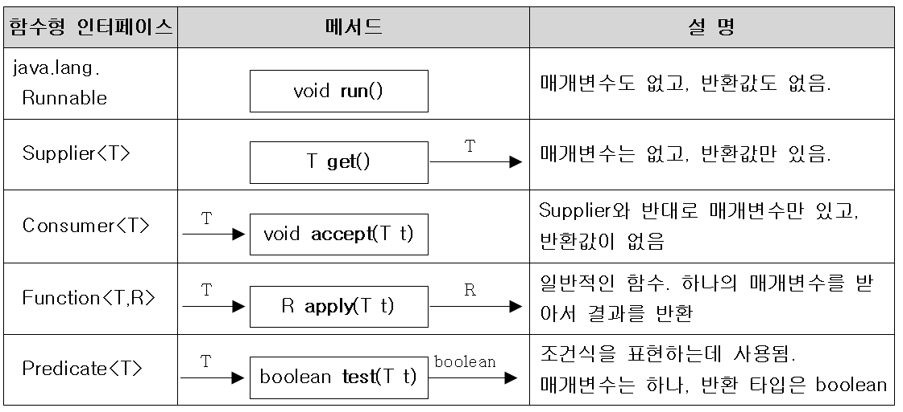
Java
Chapter 14. 람다와 스트림(Lambda & Stream)
의
정석
http://www.codechobo.com
1.4 java.util.function패키지(1/5)
▶ 자주 사용되는 다양한 함수형 인터페이스를 제공.
Predicate<String> isEmptyStr = s -> s.length()==0;
String s = "";
if(isEmptyStr.test(s)) // if(s.length()==0)
System.out.println("This is an empty String.");
Notes:
10
10

Slide 11
Java
Chapter 14. 람다와 스트림(Lambda & Stream)
의
정석
http://www.codechobo.com
1.4 java.util.function패키지 - Quiz
Q. 아래의 빈 칸에 알맞은 함수형 인터페이스(java.util.function패키지)를 적으시오.
[ ➀ ] f = ()-> (int)(Math.random()*100)+1;
[ ➁ ] f = i -> System.out.print(i+", ");
[ ➂ ] f = i -> i%2==0;
[ ➃ ] f = i -> i/10*10;
Notes:
11
11

Slide 12
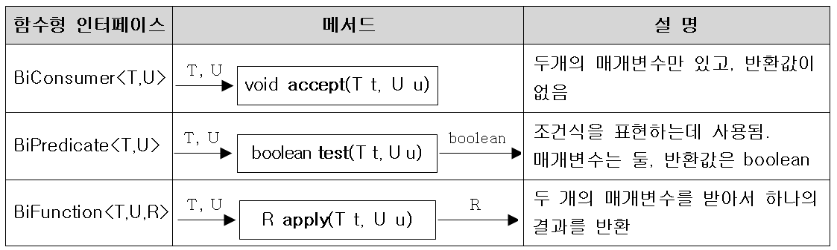
Java
Chapter 14. 람다와 스트림(Lambda & Stream)
의
정석
http://www.codechobo.com
1.4 java.util.function패키지(2/5)
▶ 매개변수가 2개인 함수형 인터페이스
@FunctionalInterface
interface TriFunction<T,U,V,R> {
R apply(T t, U u, V v);
}
Notes:
12
12

Slide 13
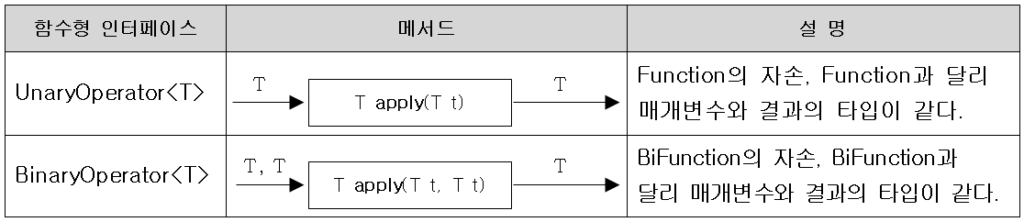
Java
Chapter 14. 람다와 스트림(Lambda & Stream)
의
정석
http://www.codechobo.com
1.4 java.util.function패키지(3/5)
▶ 매개변수의 타입과 반환타입이 일치하는 함수형 인터페이스
@FunctionalInterface
public interface UnaryOperator<T> extends Function<T,T> {
static <T> UnaryOperator<T> identity() {
return t -> t;
}
}
@FunctionalInterface
public interface Function<T,R> {
R apply(T t);
...
}
Notes:
13
13

Slide 14
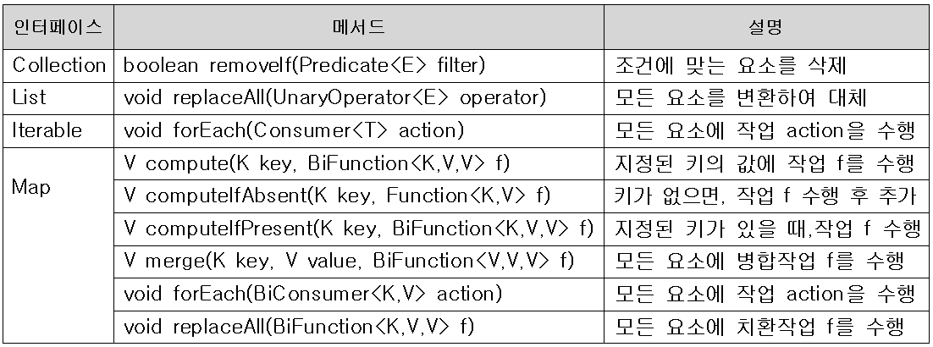
Java
Chapter 14. 람다와 스트림(Lambda & Stream)
의
정석
http://www.codechobo.com
1.4 java.util.function패키지(4/5)
▶ 함수형 인터페이스를 사용하는 컬렉션 프레임웍의 메서드
list.forEach(i->System.out.print(i+",")); // list의 모든 요소를 출력
list.removeIf(x-> x%2==0 || x%3==0); // 2 또는 3의 배수를 제거
list.replaceAll(i->i*10); // 모든 요소에 10을 곱한다.
// map의 모든 요소를 {k,v}의 형식으로 출력
map.forEach((k,v)-> System.out.print("{"+k+","+v+"},"));
Notes:
14
14

Slide 15

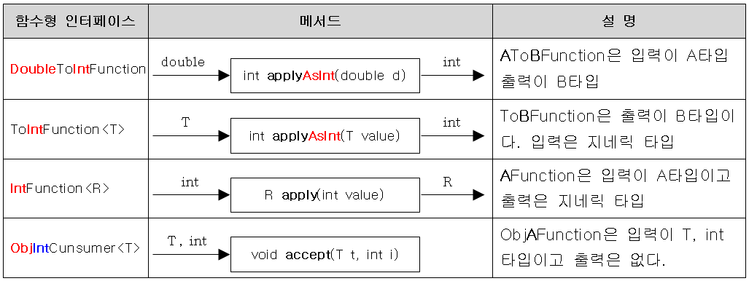
Java
Chapter 14. 람다와 스트림(Lambda & Stream)
의
정석
http://www.codechobo.com
1.4 java.util.function패키지(5/5)
▶ 기본형을 사용하는 함수형 인터페이스
Supplier<Integer> s = ()->(int)(Math.random()*100)+1;
static <T> void makeRandomList(Supplier<T> s, List<T> list) {
for(int i=0;i<10;i++)
list.add(s.get()); // List<Integer> list = new ArrayList<>();
IntSupplier s = ()->(int)(Math.random()*100)+1;
static void makeRandomList(IntSupplier s, int[] arr) {
for(int i=0;i<arr.length;i++)
arr[i] = s.getAsInt(); // get()이 아니라 getAsInt()임에 주의
Notes:
15
15

Slide 16
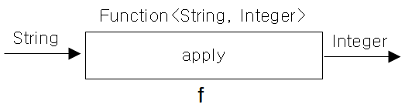
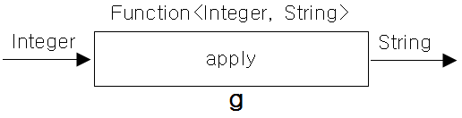
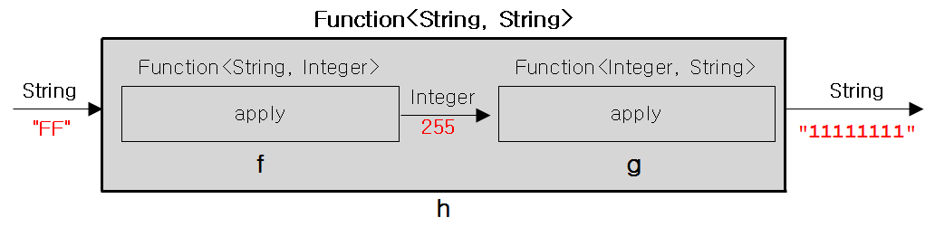
Java
Chapter 14. 람다와 스트림(Lambda & Stream)
의
정석
http://www.codechobo.com
1.5 Function의 합성(1/2)
▶ Function타입의 두 람다식을 하나로 합성 – andThen( )
Function<String, Integer> f = (s) -> Integer.parseInt(s, 16); // s를 16진 정수로 변환
Function<Integer, String> g = (i) -> Integer.toBinaryString(i); // 2진 문자열로 변환
Function<String, String> h = f.andThen(g); // f + g → h
System.out.println(h.apply("FF")); // "FF" → 255 → "11111111"
Notes:
16
16

Slide 17
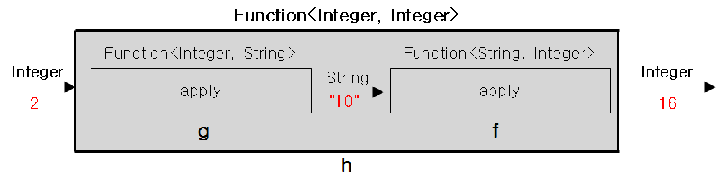
Java
Chapter 14. 람다와 스트림(Lambda & Stream)
의
정석
http://www.codechobo.com
1.5 Function의 합성(2/2)
▶ Function타입의 두 람다식을 하나로 합성 – compose( )
Function<Integer, String> g = (i) -> Integer.toBinaryString(i); // 2진 문자열로 변환
Function<String, Integer> f = (s) -> Integer.parseInt(s, 16);// s를 16진 정수로 변환
Function< Integer, Integer > h = f.compose(g); // g + f → h
System.out.println(h.apply(2)); // 2 → "10" → 16
Notes:
17
17

Slide 18
Java
Chapter 14. 람다와 스트림(Lambda & Stream)
의
정석
http://www.codechobo.com
1.6 Predicate의 결합
▶ and( ), or( ), negate( )로 두 Predicate를 하나로 결합(default메서드)
Predicate<Integer> p = i -> i < 100;
Predicate<Integer> q = i -> i < 200;
Predicate<Integer> r = i -> i%2 == 0;
Predicate<Integer> notP = p.negate(); // i >= 100
Predicate<Integer> all = notP.and(q).or(r); // 100 <= i && i < 200 || i%2==0
Predicate<Integer> all2 = notP.and(q.or(r)); // 100 <= i && (i < 200 || i%2==0)
System.out.println(all.test(2)); // true
System.out.println(all2.test(2)); // false
▶ 등가비교를 위한 Predicate의 작성에는 isEqual( )를 사용(static메서드)
Predicate<String> p = Predicate.isEqual(str1); // isEquals()은 static메서드
Boolean result = p.test(str2); // str1과 str2가 같은지 비교한 결과를 반환
boolean result = Predicate.isEqual(str1).test(str2);
Notes:
18
18

Slide 19
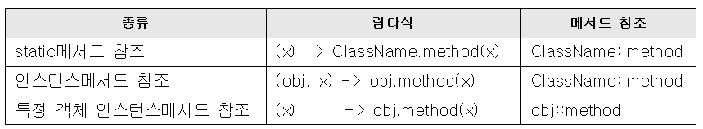
Java
Chapter 14. 람다와 스트림(Lambda & Stream)
의
정석
http://www.codechobo.com
1.7 메서드 참조(method reference)(1/2)
▶ 하나의 메서드만 호출하는 람다식은 ‘메서드 참조’로 간단히 할 수 있다.
▶ static메서드 참조
Integer method(String s) { // 그저 Integer.parseInt(String s)만 호출
return Integer.parseInt(s);
}
int result = obj.method("123");
int result = Integer.parseInt("123");
Function<String, Integer> f = (String s) -> Integer.parseInt(s);
Function<String, Integer> f = Integer::parseInt; // 메서드 참조
Notes:
19
19

Slide 20
Java
Chapter 14. 람다와 스트림(Lambda & Stream)
의
정석
http://www.codechobo.com
1.7 메서드 참조(method reference)(2/2)
▶ 인스턴스 메서드 참조
BiFunction<String,String,Boolean> f = (s1, s2) -> s1.equals(s2);
BiFunction<String,String,Boolean> f = String::equals;
▶ 특정 객체의 인스턴스 메서드 참조
MyClass obj = new MyClass();
Function<String, Boolean> f = (x) -> obj.equals(x); // 람다식
Function<String, Boolean> f2 = obj::equals; // 메서드 참조
▶ new연산자(생성자, 배열)와 메서드 참조
Supplier<MyClass> s = MyClass::new; // () -> new MyClass()
Function<Integer, MyClass> f2 = MyClass::new; // (i) -> new MyClass(i)
Function<Integer, int[]> f2 = int[]::new; // x -> new int[x];
Notes:
20
20

Slide 21
Java
Chapter 14. 람다와 스트림(Lambda & Stream)
의
정석
http://www.codechobo.com
2.1 스트림(Stream)이란?
▶ 다양한 데이터 소스를 표준화된 방법으로 다루기 위한 것
Stream<T> Collection.stream()
List<Integer> list = Arrays.asList(1,2,3,4,5);
Stream<Integer> intStream = list.stream(); // 컬렉션.
Stream<String> strStream = Stream.of(new String[]{"a","b","c"}); // 배열
Stream<Integer> evenStream = Stream.iterate(0, n->n+2); // 0,2,4,6, ...
Stream<Double> randomStream = Stream.generate(Math::random); // 람다식
IntStream intStream = new Random().ints(5); // 난수 스트림(크기가 5)
▶ 스트림이 제공하는 기능 – 중간 연산과 최종 연산
중간 연산 – 연산결과가 스트림인 연산. 반복적으로 적용가능
최종 연산 – 연산결과가 스트림이 아닌 연산. 스트림의 요소를 소모하므로 한번만 적용가능
String[] strArr = { "dd","aaa","CC","cc","b" };
Stream<String> stream = Stream.of(strArr); // 문자열 배열이 소스인 스트림
Stream<String> filteredStream = stream.filter(); // 걸러내기(중간 연산)
Stream<String> distinctedStream = stream.distinct(); // 중복제거(중간 연산)
Stream<String> sortedStream = stream.sort(); // 정렬(중간 연산)
Stream<String> limitedStream = stream.limit(5); // 스트림 자르기(중간 연산)
int total = stream.count(); // 요소 개수 세기(최종연산)
Notes:
21
21

Slide 22
Java
Chapter 14. 람다와 스트림(Lambda & Stream)
의
정석
http://www.codechobo.com
2.2 스트림(Stream)의 특징(1/2)
▶ 스트림은 데이터 소스로부터 데이터를 읽기만할 뿐 변경하지 않는다.
List<Integer> list = Arrays.asList(3,1,5,4,2);
List<Integer> sortedList = list.stream().sorted() // list를 정렬해서
.collect(Collectors.toList()); // 새로운 List에 저장
System.out.println(list); // [3, 1, 5, 4, 2]
System.out.println(sortedList); // [1, 2, 3, 4, 5]
▶ 스트림은 Iterator처럼 일회용이다.(필요하면 다시 스트림을 생성해야 함)
strStream.forEach(System.out::println); // 모든 요소를 화면에 출력(최종연산)
int numOfStr = strStream.count(); // 에러. 스트림이 이미 닫혔음.
▶ 최종 연산 전까지 중간연산이 수행되지 않는다. – 지연된 연산
IntStream intStream = new Random().ints(1,46); // 1~45범위의 무한 스트림
intStream.distinct().limit(6).sorted() // 중간 연산
.forEach(i->System.out.print(i+",")); // 최종 연산
Notes:
22
22

Slide 23
Java
Chapter 14. 람다와 스트림(Lambda & Stream)
의
정석
http://www.codechobo.com
2.2 스트림(Stream)의 특징(2/2)
▶ 스트림은 작업을 내부 반복으로 처리한다.
for(String str : strList)
System.out.println(str);
stream.forEach(System.out::println);
void forEach(Consumer<? super T> action) {
Objects.requireNonNull(action); // 매개변수의 널 체크
for(T t : src) // 내부 반복(for문을 메서드 안으로 넣음)
action.accept(T);
}
▶ 스트림의 작업을 병렬로 처리 – 병렬스트림
Stream<String> strStream = Stream.of("dd","aaa","CC","cc","b");
int sum = strStream.parallelStream() // 병렬 스트림으로 전환(속성만 변경)
.mapToInt(s -> s.length()).sum(); // 모든 문자열의 길이의 합
▶ 기본형 스트림 – IntStream, LongStream, DoubleStream
- 오토박싱&언박싱의 비효율이 제거됨(Stream<Integer>대신 IntStream사용)
- 숫자와 관련된 유용한 메서드를 Stream<T>보다 더 많이 제공
Notes:
23
23

Slide 24
Java
Chapter 14. 람다와 스트림(Lambda & Stream)
의
정석
http://www.codechobo.com
2.3 스트림의 생성(1/3)
▶ 컬렉션으로부터 스트림 생성하기
List<Integer> list = Arrays.asList(1,2,3,4,5);
Stream<Integer> intStream = list.stream();// Stream<T> Collection.stream()
▶ 배열로부터 스트림 생성하기
Stream<String> strStream = Stream.of("a","b","c"); // 가변 인자
Stream<String> strStream = Stream.of(new String[]{"a","b","c"});
Stream<String> strStream = Arrays.stream(new String[]{"a","b","c"});
Stream<String> strStream = Arrays.stream(new String[]{"a","b","c"}, 0, 3);
▶ 특정 범위의 정수를 요소로 갖는 스트림 생성하기
IntStream intStream = IntStream.range(1, 5); // 1,2,3,4
IntStream intStream = IntStream.rangeClosed(1, 5); // 1,2,3,4,5
Notes:
24
24

Slide 25
Java
Chapter 14. 람다와 스트림(Lambda & Stream)
의
정석
http://www.codechobo.com
2.3 스트림의 생성(2/3)
▶ 난수를 요소로 갖는 스트림 생성하기
IntStreamintStream = new Random().ints(); // 무한 스트림
intStream.limit(5).forEach(System.out::println); // 5개의 요소만 출력한다.
IntStream intStream = new Random().ints(5); // 크기가 5인 난수 스트림을 반환
Integer.MIN_VALUE <= ints() <= Integer.MAX_VALUE
Long.MIN_VALUE <= longs() <= Long.MAX_VALUE
0.0 <= doubles() < 1.0
* 지정된 범위의 난수를 요소로 갖는 스트림을 생성하는 메서드
IntStream ints(int begin, int end) // 무한 스트림
LongStream longs(long begin, long end)
DoubleStream doubles(double begin, double end)
IntStream ints(long streamSize, int begin, int end) // 유한 스트림
LongStream longs(long streamSize, long begin, long end)
DoubleStream doubles(long streamSize, double begin, double end)
Notes:
25
25

Slide 26
Java
Chapter 14. 람다와 스트림(Lambda & Stream)
의
정석
http://www.codechobo.com
2.3 스트림의 생성(3/3)
▶ 람다식을 소스로 하는 스트림 생성하기
static <T> Stream<T> iterate(T seed,UnaryOperator<T> f) // 이전 요소에 종속적
static <T> Stream<T> generate(Supplier<T> s) // 이전 요소에 독립적
Stream<Integer> evenStream = Stream.iterate(0, n->n+2); // 0,2,4,6, ...
Stream<Double> randomStream = Stream.generate(Math::random);
Stream<Integer> oneStream = Stream.generate(()->1);
▶ 파일을 소스로 하는 스트림 생성하기
Stream<Path> Files.list(Path dir) // Path는 파일 또는 디렉토리
Stream<String> Files.lines(Path path)
Stream<String> Files.lines(Path path, Charset cs)
Stream<String> lines() // BufferedReader클래스의 메서드
Notes:
26
26

Slide 27
Java
Chapter 14. 람다와 스트림(Lambda & Stream)
의
정석
http://www.codechobo.com
2.4 스트림의 중간연산(1/6)
IntStream skip(long n)
IntStream limit(long maxSize)
▶ 스트림 자르기 – skip( ), limit( )
Stream<T> skip(long n) // 앞에서부터 n개 건너뛰기
Stream<T> limit(long maxSize) // maxSize 이후의 요소는 잘라냄
IntStream intStream = IntStream.rangeClosed(1, 10); // 12345678910
intStream.skip(3).limit(5).forEach(System.out::print); // 45678
▶ 스트림의 요소 걸러내기 – filter( ), distinct( )
Stream<T> filter(Predicate<? super T> predicate) // 조건에 맞지 않는 요소 제거
Stream<T> distinct() // 중복제거
IntStream intStream = IntStream.of(1,2,2,3,3,3,4,5,5,6);
intStream.distinct().forEach(System.out::print); // 123456
IntStream intStream = IntStream.rangeClosed(1, 10); // 12345678910
intStream.filter(i->i%2==0).forEach(System.out::print); // 246810
intStream.filter(i->i%2!=0 && i%3!=0).forEach(System.out::print);
intStream.filter(i->i%2!=0).filter(i->i%3!=0).forEach(System.out::print);
Notes:
27
27

Slide 28
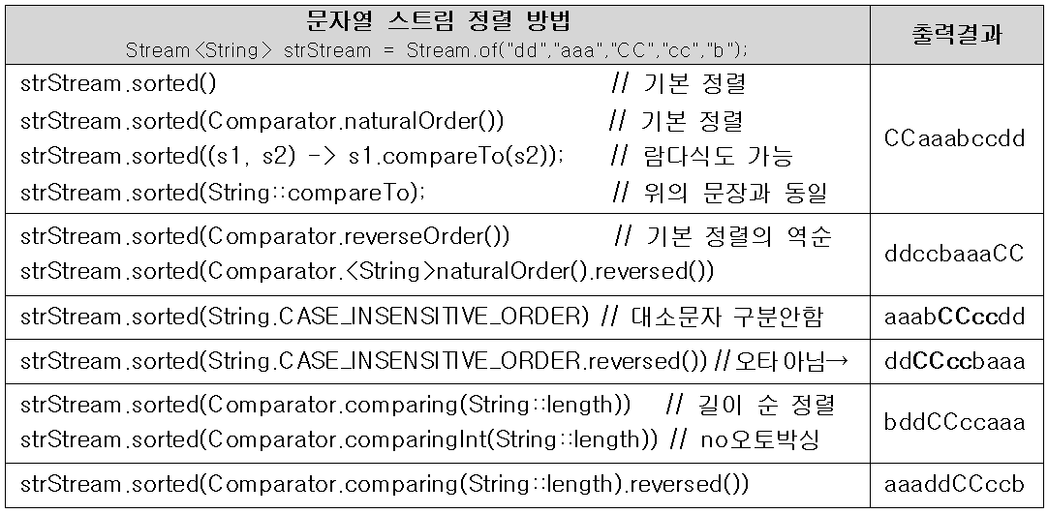
Java
Chapter 14. 람다와 스트림(Lambda & Stream)
의
정석
http://www.codechobo.com
2.4 스트림의 중간연산(2/6)
Comparator<String> CASE_INSENSITIVE_ORDER
= new CaseInsensitiveComparator();
▶ 스트림 정렬하기 – sorted( )
Stream<T> sorted() // 스트림 요소의 기본 정렬(Comparable)로 정렬
Stream<T> sorted(Comparator<? super T> comparator) //지정된 Comparator로 정렬
studentStream.sorted(Comparator.comparing(Student::getBan) // 반별로 정렬
.thenComparing(Student::getTotalScore) // 총점별로 정렬
.forEach(Sysetm.out::println);
Notes:
28
28

Slide 29
Java
Chapter 14. 람다와 스트림(Lambda & Stream)
의
정석
http://www.codechobo.com
2.4 스트림의 중간연산(3/6)
▶ 스트림의 요소 변환하기 – map( )
Stream<R> map(Function<? super T,? extends R> mapper) //Stream<T>→Stream<R>
Stream<File> fileStream = Stream.of(new File("Ex1.java"), new File("Ex1")
new File("Ex1.bak"), new File("Ex2.java"), new File("Ex1.txt"));
Stream<String> filenameStream = fileStream.map(File::getName);
filenameStream.forEach(System.out::println); // 스트림의 모든 파일의 이름을 출력
Stream<File>
map(File::getName)
Stream<String>
ex) 파일 스트림(Stream<File>)에서 파일 확장자(대문자)를 중복없이 뽑아내기
fileStream.map(File::getName) // Stream<File> → Stream<String>
.filter(s->s.indexOf('.')!=-1) // 확장자가 없는 것은 제외
.map(s->s.substring(s.indexOf('.')+1)) // Stream<String>→Stream<String>
.map(String::toUpperCase) // Stream<String>→Stream<String>
.distinct() // 중복 제거
.forEach(System.out::print); // JAVABAKTXT
Notes:
29
29

Slide 30
Java
Chapter 14. 람다와 스트림(Lambda & Stream)
의
정석
http://www.codechobo.com
2.4 스트림의 중간연산(4/6)
▶ 스트림을 기본 스트림으로 변환 – mapToInt( ), mapToLong( ), mapToDouble( )
IntStream mapToInt(ToIntFunction<? super T> mapper) // Stream<T>→IntStream
LongStream mapToLong(ToLongFunction<? super T> mapper) // Stream<T>→LongStream
DoubleStream mapToDouble(ToDoubleFunction<? super T> mapper) // Stream<T>→DoubleStream
Stream<Integer> studentScoreStream = stuStream.map(Student::getTotalScore);
int sum = studentScoreStream.reduce(0, (a,b)-> a+b);
IntStream studentScoreStream = studentStream.mapToInt(Student::getTotalScore);
int allTotalScore = studentScoreStream.sum(); // IntStream의 sum()
int sum()
OptionalInt max()
OptionalInt min()
OptionalDouble average()
▶ 기본 스트림을 스트림으로 변환 – mapToObj( ), boxed( )
Stream<T> mapToObj(IntFunction<? extends T> mapper) // IntStream → Stream<T>
Stream<Integer> boxed() // IntStream → Stream<Integer>
IntStream intStream = new Random().ints(1,46); // 1~45사이의 정수(46은 포함안됨)
Stream<Integer> integerStream = intStream.boxed(); // IntStream → Stream<Integer>
Stream<String> lottoStream = intStream.distinct().limit(6).sorted()
.mapToObj(i -> i+","); // IntStream → Stream<String>
lottoStream.forEach(System.out::print); // 12,14,20,23,26,29,
Notes:
30
30

Slide 31
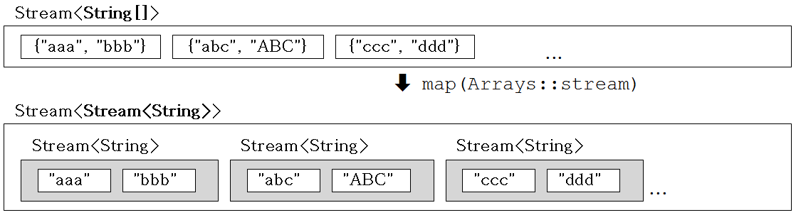
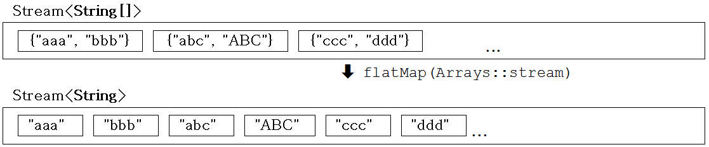
Java
Chapter 14. 람다와 스트림(Lambda & Stream)
의
정석
http://www.codechobo.com
2.4 스트림의 중간연산(5/6)
▶ 스트림의 스트림을 스트림으로 변환 – flatMap( )
Stream<String[]> strArrStrm = Stream.of(new String[]{"abc", "def", "ghi" },
new String[]{"ABC", "GHI", "JKLMN"});
Stream<Stream<String>> strStrStrm = strArrStrm.map(Arrays::stream);
Stream<String> strStrStrm = strArrStrm.flatMap(Arrays::stream); // Arrays.stream(T[])
Notes:
31
31

Slide 32
Java
Chapter 14. 람다와 스트림(Lambda & Stream)
의
정석
http://www.codechobo.com
2.4 스트림의 중간연산(6/6)
▶ 스트림의 요소를 소비하지 않고 엿보기 – peek( )
Stream<T> peek(Consumer<? super T> action) // 중간 연산(스트림을 소비X)
void forEach(Consumer<? super T> action) // 최종 연산(스트림을 소비O)
fileStream.map(File::getName) // Stream<File> → Stream<String>
.filter(s -> s.indexOf('.')!=-1) // 확장자가 없는 것은 제외
.peek(s->System.out.printf("filename=%s%n", s)) // 파일명을 출력한다.
.map(s -> s.substring(s.indexOf('.')+1)) // 확장자만 추출
.peek(s->System.out.printf("extension=%s%n", s)) // 확장자를 출력한다.
.forEach(System.out::println); // 최종연산 스트림을 소비.
Notes:
32
32

Slide 33
Java
Chapter 14. 람다와 스트림(Lambda & Stream)
의
정석
http://www.codechobo.com
2.5 Optional<T>과 OptionalInt(1/2)
▶ ‘T’타입 객체의 래퍼클래스 – Optional<T>
public final class Optional<T> {
private final T value
...
}
String str = "abc";
Optional<String> optVal = Optional.of(str);
Optional<String> optVal = Optional.of("abc");
Optional<String> optVal = Optional.of(null); // NullPointerException발생
Optional<String> optVal = Optional.ofNullable(null); // OK
▶ Optional객체의 값 가져오기 – get( ), orElse( ), orElseGet( ), orElseThrow( )
Optional<String> optVal = Optional.of("abc");
String str1 = optVal.get(); // optVal에 저장된 값을 반환. null이면 예외발생
String str2 = optVal.orElse(""); // optVal에 저장된 값이 null일 때는, ""를 반환
String str3 = optVal.orElseGet(String::new); // 람다식 사용가능 () -> new String()
String str4 = optVal.orElseThrow(NullPointerException::new); // 널이면 예외발생
T orElseGet(Supplier<? extends T> other)
T orElseThrow(Supplier<? extends X> exceptionSupplier)
▶ isPresent() – Optional객체의 값이 null이면 false, 아니면 true를 반환
if(Optional.ofNullable(str).isPresent()) { // if(str!=null) {
System.out.println(str);
}
// ifPresnt(Consumer) - 널이 아닐때만 작업 수행, 널이면 아무 일도 안 함
Optional.ofNullable(str).ifPresent(System.out::println);
Notes:
33
33

Slide 34
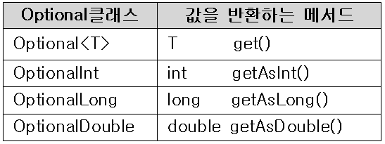
Java
Chapter 14. 람다와 스트림(Lambda & Stream)
의
정석
http://www.codechobo.com
2.5 Optional<T>과 OptionalInt(2/2)
▶ 기본형 값을 감싸는 래퍼클래스 – OptionalInt, OptionalLong, OptionalDouble
public final class OptionalInt {
...
private final boolean isPresent; // 값이 저장되어 있으면 true
private final int value; // int타입의 변수
▶ OptionalInt의 값 가져오기 – int getAsInt( )
▶ 빈 Optional객체의 비교
OptionalInt opt1 = OptionalInt.of(0); // OptionalInt에 0을 저장
OptionalInt opt2 = OptionalInt.empty(); // 빈 OptionalInt객체. OptionalInt에 0이 저장됨
Optional<String> opt3 = Optional.ofNullable(null); // null이 저장된 Optional객체
Optional<String> opt4 = Optional.empty(); // 빈 Optional객체. null이 저장됨
System.out.println(opt1.equals(opt2)); // false
System.out.println(opt3.equals(opt4)); // true
Notes:
34
34

Slide 35
Java
Chapter 14. 람다와 스트림(Lambda & Stream)
의
정석
http://www.codechobo.com
2.6 스트림의 최종연산(1/4)
▶ 스트림의 모든 요소에 지정된 작업을 수행 – forEach( ), forEachOrdered( )
void forEach(Consumer<? super T> action) // 병렬스트림인 경우 순서가 보장되지 않음
void forEachOrdered(Consumer<? super T> action) // 병렬스트림인 경우에도 순서가 보장됨
IntStream.range(1, 10).sequential().forEach(System.out::print); // 123456789
IntStream.range(1, 10).sequential().forEachOrdered(System.out::print); // 123456789
IntStream.range(1, 10).parallel().forEach(System.out::print); // 683295714
IntStream.range(1, 10).parallel().forEachOrdered(System.out::print); // 123456789
▶ 스트림을 배열로 변환 – toArray( )
Object[] toArray() // 스트림의 모든 요소를 Object배열에 담아 반환
A[] toArray(IntFunction<A[]> generator) // 스트림의 모든 요소를 A타입의 배열에 담아 반환
Student[] stuNames = studentStream.toArray(Student[]::new); // OK. x-> new Student[x]
Student[] stuNames = studentStream.toArray(); // 에러.
Object[] stuNames = studentStream.toArray(); // OK.
Notes:
35
35

Slide 36
Java
Chapter 14. 람다와 스트림(Lambda & Stream)
의
정석
http://www.codechobo.com
2.6 스트림의 최종연산(2/4)
▶ 조건 검사 – allMatch( ), anyMatch( ), noneMatch( )
boolean allMatch (Predicate<? super T> predicate) // 모든 요소가 조건을 만족시키면 true
boolean anyMatch (Predicate<? super T> predicate) // 한 요소라도 조건을 만족시키면 true
boolean noneMatch(Predicate<? super T> predicate) // 모든 요소가 조건을 만족시키지 않으면 true
boolean hasFailedStu = stuStream.anyMatch(s-> s.getTotalScore()<=100); // 낙제자가 있는지?
▶ 조건에 일치하는 요소 찾기 – findFirst( ) , findAny( )
Optional<T> findFirst() // 첫 번째 요소를 반환. 순차 스트림에 사용
Optional<T> findAny() // 아무거나 하나를 반환. 병렬 스트림에 사용
Optional<Student> result = stuStream.filter(s-> s.getTotalScore() <= 100).findFirst();
Optional<Student> result = parallelStream.filter(s-> s.getTotalScore() <= 100).findAny();
Notes:
36
36

Slide 37
Java
Chapter 14. 람다와 스트림(Lambda & Stream)
의
정석
http://www.codechobo.com
2.6 스트림의 최종연산(3/4)
▶ 스트림에 대한 통계정보 제공 – count( ), sum( ), average( ), max( ), min( )
Stream<T>
long count()
Optional<T> max(Comparator<? super T> comparator)
Optional<T> min(Comparator<? super T> comparator)
IntStream
long count()
Int sum()
OptionalDouble average()
OptionalInt max()
OptionalInt min()
IntSummaryStatistics summaryStatistics()
double getAverage()
long getCount()
int getMax()
int getMin()
long getSum()
IntSummaryStatistics
Notes:
37
37

Slide 38
Java
Chapter 14. 람다와 스트림(Lambda & Stream)
의
정석
http://www.codechobo.com
2.6 스트림의 최종연산(4/4)
▶ 스트림의 요소를 하나씩 줄여가며 누적연산 수행 – reduce( )
Optional<T> reduce(BinaryOperator<T> accumulator)
T reduce(T identity, BinaryOperator<T> accumulator)
U reduce(U identity, BiFunction<U,T,U> accumulator, BinaryOperator<U> combiner)
identity - 초기값
accumulator - 이전 연산결과와 스트림의 요소에 수행할 연산
combiner - 병렬처리된 결과를 합치는데 사용할 연산(병렬 스트림)
int a = identity;
for(int b : stream)
a = a + b; // sum()
// int reduce(int identity, IntBinaryOperator op)
int count = intStream.reduce(0, (a,b) -> a + 1); // count()
int sum = intStream.reduce(0, (a,b) -> a + b); // sum()
int max = intStream.reduce(Integer.MIN_VALUE,(a,b)-> a > b ? a : b); // max()
int min = intStream.reduce(Integer.MAX_VALUE,(a,b)-> a < b ? a : b); // min()
// OptionalInt reduce(IntBinaryOperator accumulator)
OptionalInt max = intStream.reduce((a,b) -> a > b ? a : b); // max()
OptionalInt min = intStream.reduce((a,b) -> a < b ? a : b); // min()
OptionalInt max = intStream.reduce(Integer::max); // static int max(int a, int b)
OptionalInt min = intStream.reduce(Integer::min); // static int min(int a, int b)
Notes:
38
38

Slide 39
Java
Chapter 14. 람다와 스트림(Lambda & Stream)
의
정석
http://www.codechobo.com
2.7 collect(), Collector, Collectors
▶ collect()는 Collector를 매개변수로 하는 스트림의 최종연산
Object collect(Collector collector) // Collector를 구현한 클래스의 객체를 매개변수로
Object collect(Supplier supplier, BiConsumer accumulator, BiConsumer combiner) // 잘 안쓰임
▶ Collector는 수집(collect)에 필요한 메서드를 정의해 놓은 인터페이스
public interface Collector<T, A, R> { // T(요소)를 A에 누적한 다음, 결과를 R로 변환해서 반환
Supplier<A> supplier(); // StringBuilder::new 누적할 곳
BiConsumer<A, T> accumulator(); // (sb, s) -> sb.append(s) 누적방법
BinaryOperator<A> combiner(); // (sb1, sb2) -> sb1.append(sb2) 결합방법(병렬)
Function<A, R> finisher(); // sb -> sb.toString() 최종변환
Set<Characteristics> characteristics(); // 컬렉터의 특성이 담긴 Set을 반환
...
}
▶ Collectors클래스는 다양한 기능의 컬렉터(Collector를 구현한 클래스)를 제공
변환 – mapping(), toList(), toSet(), toMap(), toCollection(), …
통계 – counting(), summingInt(), averagingInt(), maxBy(), minBy(), summarizingInt(), …
문자열 결합 – joining()
리듀싱 – reducing()
그룹화와 분할 – groupingBy(), partitioningBy(), collectingAndThen()
Notes:
39
39

Slide 40
Java
Chapter 14. 람다와 스트림(Lambda & Stream)
의
정석
http://www.codechobo.com
2.8 Collectors의 메서드(1/4)
▶ 스트림을 컬렉션으로 변환 – toList( ), toSet( ), toMap( ), toCollection( )
List<String> names = stuStream.map(Student::getName) // Stream<Student>→Stream<String>
.collect(Collectors.toList()); // Stream<String>→List<String>
ArrayList<String> list = names.stream()
.collect(Collectors.toCollection(ArrayList::new)); // Stream<String>→ArrayList<String>
Map<String,Person> map = personStream
.collect(Collectors.toMap(p->p.getRegId(), p->p));// Stream<Person>→Map<String,Person>
▶ 스트림의 통계정보 제공 – counting( ), summingInt( ), maxBy( ), minBy( ), …
long count = stuStream.count();
long count = stuStream.collect(counting()); // Collectors.counting()
long totalScore = stuStream.mapToInt(Student::getTotalScore).sum(); // IntStream의 sum()
long totalScore = stuStream.collect(summingInt(Student::getTotalScore));
OptionalInt topScore = studentStream.mapToInt(Student::getTotalScore).max();
Optional<Student> topStudent = stuStream
.max(Comparator.comparingInt(Student::getTotalScore));
Optional<Student> topStudent = stuStream
.collect(maxBy(Comparator.comparingInt(Student::getTotalScore)));
Notes:
40
40

Slide 41
Java
Chapter 14. 람다와 스트림(Lambda & Stream)
의
정석
http://www.codechobo.com
2.8 Collectors의 메서드(2/4)
▶ 스트림을 리듀싱 – reducing( )
Collector reducing(BinaryOperator<T> op)
Collector reducing(T identity, BinaryOperator<T> op)
Collector reducing(U identity, Function<T,U> mapper, BinaryOperator<U> op) // map+reduce
IntStream intStream = new Random().ints(1,46).distinct().limit(6);
OptionalInt max = intStream.reduce(Integer::max);
Optional<Integer> max = intStream.boxed().collect(reducing(Integer::max));
long sum = intStream.reduce(0, (a,b) -> a + b);
long sum = intStream.boxed().collect(reducing(0, (a,b)-> a + b));
int grandTotal = stuStream.map(Student::getTotalScore).reduce(0, Integer::sum);
int grandTotal = stuStream.collect(reducing(0, Student::getTotalScore, Integer::sum));
▶ 문자열 스트림의 요소를 모두 연결 – joining ( )
String studentNames = stuStream.map(Student::getName).collect(joining());
String studentNames = stuStream.map(Student::getName).collect(joining(",")); // 구분자
String studentNames = stuStream.map(Student::getName).collect(joining(",", "[", "]"));
String studentInfo = stuStream.collect(joining(",")); // Student의 toString()으로 결합
Notes:
41
41

Slide 42
Java
Chapter 14. 람다와 스트림(Lambda & Stream)
의
정석
http://www.codechobo.com
2.8 Collectors의 메서드(3/4)
▶ 스트림의 요소를 2분할 – partitioningBy( )
Collector partitioningBy(Predicate predicate)
Collector partitioningBy(Predicate predicate, Collector downstream)
Map<Boolean, List<Student>> stuBySex = stuStream
.collect(partitioningBy(Student::isMale)); // 학생들을 성별로 분할
List<Student> maleStudent = stuBySex.get(true); // Map에서 남학생 목록을 얻는다.
List<Student> femaleStudent = stuBySex.get(false); // Map에서 여학생 목록을 얻는다.
Map<Boolean, Long> stuNumBySex = stuStream
.collect(partitioningBy(Student::isMale, counting())); // 분할 + 통계
System.out.println("남학생 수 :"+ stuNumBySex.get(true)); // 남학생 수 :8
System.out.println("여학생 수 :"+ stuNumBySex.get(false)); // 여학생 수 :10
Map<Boolean, Optional<Student>> topScoreBySex = stuStream // 분할 + 통계
.collect(partitioningBy(Student::isMale, maxBy(comparingInt(Student::getScore))));
System.out.println("남학생 1등 :"+ topScoreBySex.get(true)); // 남학생 1등 :Optional[[나자바,남, 1, 1,300]]
System.out.println("여학생 1등 :"+ topScoreBySex.get(false)); //여학생 1등 :Optional[[김지미,여, 1, 1,250]]
Map<Boolean, Map<Boolean, List<Student>>> failedStuBySex = stuStream // 다중 분할
.collect(partitioningBy(Student::isMale, // 1. 성별로 분할(남/녀)
partitioningBy(s -> s.getScore() < 150))); // 2. 성적으로 분할(불합격/합격)
List<Student> failedMaleStu = failedStuBySex.get(true).get(true);
List<Student> failedFemaleStu = failedStuBySex.get(false).get(true);
Notes:
42
42

Slide 43
Java
Chapter 14. 람다와 스트림(Lambda & Stream)
의
정석
http://www.codechobo.com
2.8 Collectors의 메서드(4/4)
▶ 스트림의 요소를 그룹화 – groupingBy( )
Collector groupingBy(Function classifier)
Collector groupingBy(Function classifier, Collector downstream)
Collector groupingBy(Function classifier, Supplier mapFactory, Collector downstream)
Map<Integer, List<Student>> stuByBan = stuStream // 학생을 반별로 그룹화
.collect(groupingBy(Student::getBan, toList())); // toList() 생략가능
Map<Integer, Map<Integer, List<Student>>> stuByHakAndBan = stuStream // 다중 그룹화
.collect(groupingBy(Student::getHak, // 1. 학년별 그룹화
groupingBy(Student::getBan) // 2. 반별 그룹화
));
Map<Integer, Map<Integer, Set<Student.Level>>> stuByHakAndBan = stuStream
.collect(
groupingBy(Student::getHak, groupingBy(Student::getBan, // 다중 그룹화(학년별, 반별)
mapping(s-> { // 성적등급(Level)으로 변환. List<Student> → Set<Student.Level>
if (s.getScore() >= 200) return Student.Level.HIGH;
else if(s.getScore() >= 100) return Student.Level.MID;
else return Student.Level.LOW;
} , toSet()) // mapping() // enum Level { HIGH, MID, LOW }
)) // groupingBy()
); // collect()
Notes:
43
43

Slide 44
Java
Chapter 14. 람다와 스트림(Lambda & Stream)
의
정석
http://www.codechobo.com
2.9 Collector 구현하기
▶ Collector인터페이스를 구현하는 클래스를 작성
public interface Collector<T, A, R> { // T(요소)를 A에 누적한 다음, 결과를 R로 변환해서 반환
Supplier<A> supplier(); // 결과를 저장할 공간(A)을 제공
BiConsumer<A, T> accumulator(); // 스트림의 요소(T)를 수집(collect)할 방법을 제공
BinaryOperator<A> combiner(); // 두 저장공간(A)을 병합할 방법을 제공(병렬 스트림)
Function<A, R> finisher(); // 최종변환(A → R). 변환할 필요가 없는 경우, x->x
Set<Characteristics> characteristics(); // 컬렉터의 특성이 담긴 Set을 반환
...
}
▶ 컬렉터가 수행할 작업의 속성 정보를 제공 – characteristics()
Characteristics.CONCURRENT 병렬로 처리할 수 있는 작업
Characteristics.UNORDERED 스트림의 요소의 순서가 유지될 필요가 없는 작업
Characteristics.IDENTITY_FINISH finisher()가 항등 함수인 작업
public Set<Characteristics> characteristics() {
return Collections.unmodifiableSet(EnumSet.of(
Collector.Characteristics.CONCURRENT, Collector.Characteristics.UNORDERED
));
}
Set<Characteristics> characteristics() {
return Collections.emptySet(); // 지정할 특성이 없으면 빈 Set을 반환
}
Notes:
44
44

Slide 45
Java
Chapter 14. 람다와 스트림(Lambda & Stream)
의
정석
http://www.codechobo.com
2.9 Collector 구현하기 – example
▶ 문자열 스트림의 모든 요소를 연결하는 컬렉터 - ConcatCollector
class ConcatCollector implements Collector<String, StringBuilder, String> {
public Supplier<StringBuilder> supplier() {
return () -> new StringBuilder(); // return StringBuilder::new;
}
public BiConsumer<StringBuilder, String> accumulator() {
return (sb,s) -> sb.append(s);
}
public Function<StringBuilder, String> finisher() {
return sb -> sb.toString();
}
public BinaryOperator<StringBuilder> combiner() {
return (sb, sb2) -> sb.append(sb2);
}
public Set<Characteristics> characteristics() {
return Collections.emptySet();
}
}
String[] strArr = {"aaa","bbb","ccc" };
// supplier()
StringBuffer sb = new StringBuffer();
for(String tmp : strArr)
sb.append(tmp); // accumulator()
// finisher()
String result = sb.toString();
public static void main(String[] args) {
String[] strArr = { "aaa","bbb","ccc" };
Stream<String> strStream = Stream.of(strArr);
String result = strStream.collect(new ConcatCollector());
System.out.println("result="+result); // result=aaabbbccc
}
Notes:
45
45

Slide 46
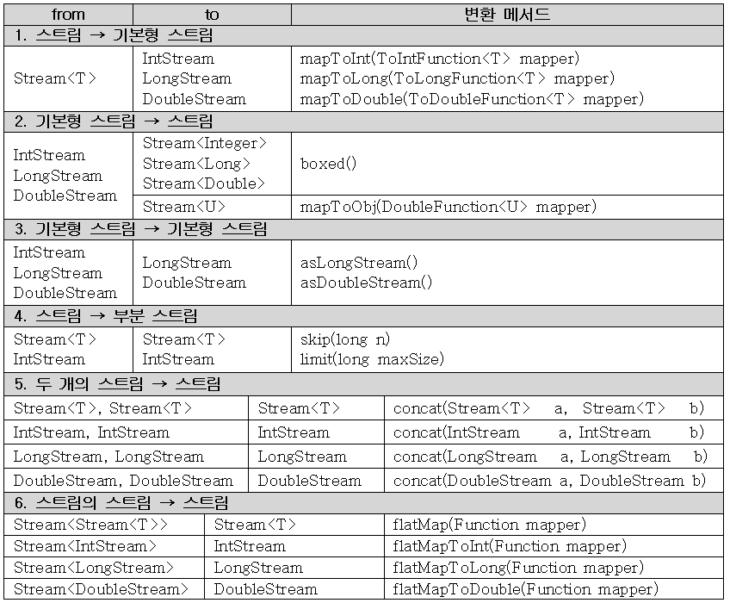
Java
Chapter 14. 람다와 스트림(Lambda & Stream)
의
정석
http://www.codechobo.com
2.10 스트림의 변환(1/2)
Notes:
46
46

Slide 47
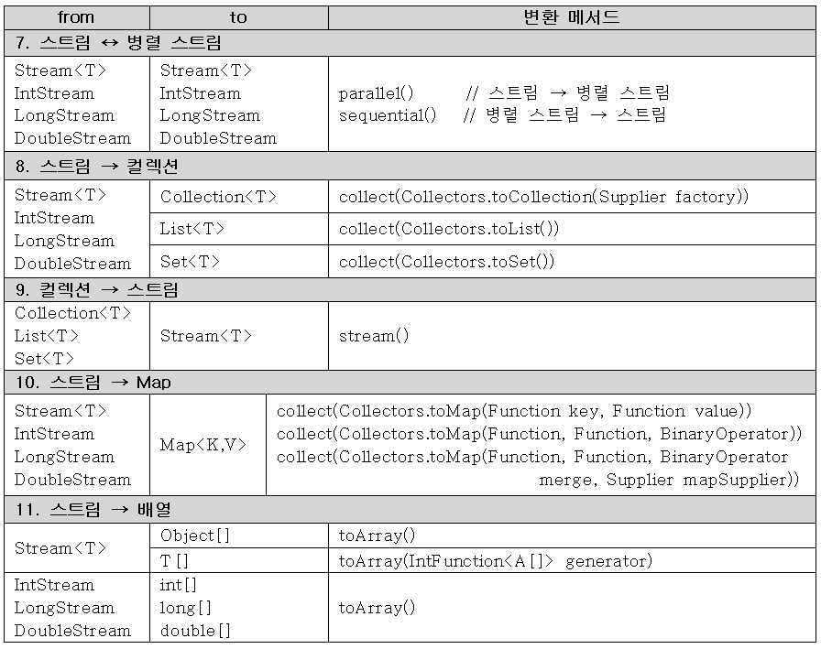
Java
Chapter 14. 람다와 스트림(Lambda & Stream)
의
정석
http://www.codechobo.com
2.10 스트림의 변환(2/2)
Notes:
47
47

Slide 48
Java
Chapter 14. 람다와 스트림(Lambda & Stream)
의
정석
http://www.codechobo.com
감사합니다.
Q & A
castello@naver.com
www.codechobo.com
Notes:
48
48

